Slide 1
Γλωσσικές Οικογένειες
Γλωσσικές «συγγένειες» σε πλανητικό επίπεδο

Slide 2
Ορισμός
Γλωσσική οικογένεια: ομάδα γλωσσών που, λόγω εκτεταμένης σύγκλισης, θεωρούμε ότι προέρχονται από έναν κοινό (γλωσσικό) πρόγονο, μια πρωτο-γλώσσα
Π.χ. Ινδο-ευρωπαϊκή οικογένεια, όλες οι γλώσσες προέρχονται από την (υποτιθέμενη) Πρωτο-Ινδοευρωπαϊκή

Slide 3
Μέθοδοι
Η μέθοδος που καθορίζει το ποσοστό της σύγκλισης και, επομένως, αν δύο γλώσσες ανήκουν στην ίδια οικογένεια είναι η Συγκριτική μέθοδος
Την μορφή που πιθανώς είχε η πρωτο-γλώσσα από την οποία κατάγονται οι γλώσσες μιας οικογένειας προσπαθεί να φανερώσει η επανασύνθεση

Slide 4
Γιατί οικογένεια;
Πολύ έντονη επιρροή στην Ιστορική (ουσιαστικά ΙΕ) γλωσσολογία από την εξελικτική βιολογία («επιστημονικές» μέθοδοι κλπ.)
Η αντίληψη της γλώσσας ως ζωντανού οργανισμού (και με υποδηλώσεις περί παρακμής)

Slide 5
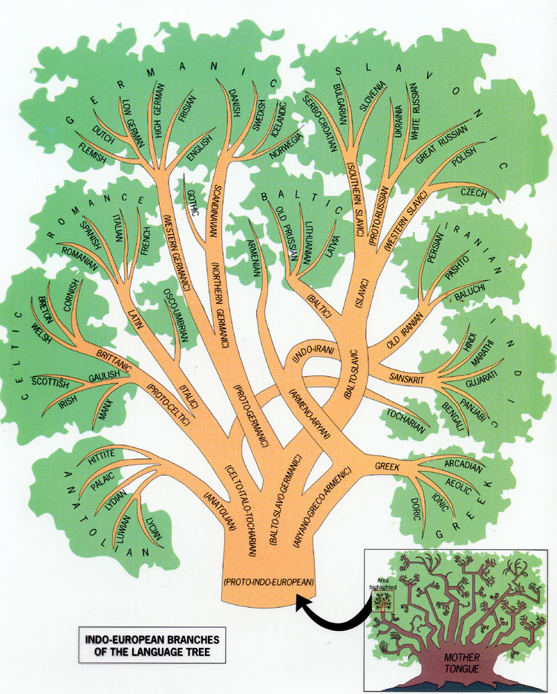

Slide 6
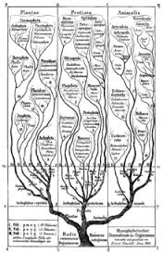

Slide 7
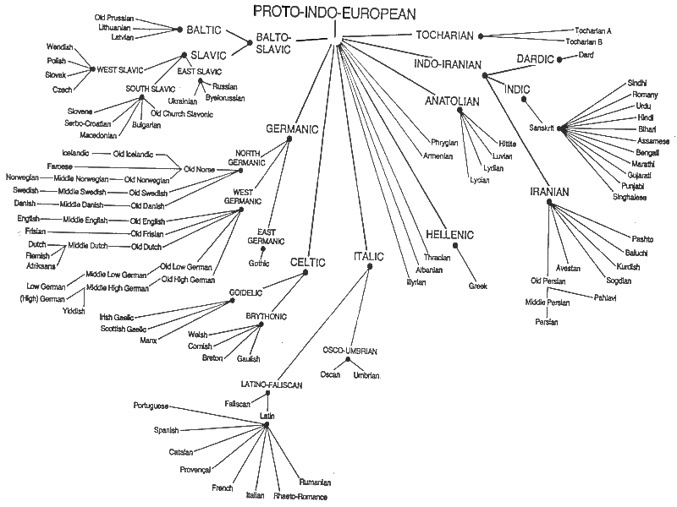

Slide 8
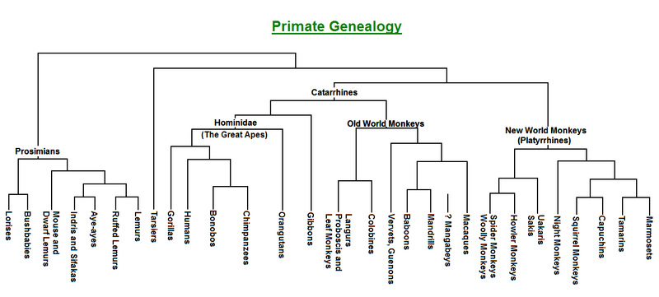

Slide 9
Σχέσεις
«Μητέρα-γλώσσα»
«Γλώσσα-αδερφή»
Επιμέρους κλάδοι («κλαδιά») κάθε οικογένειας
Σε κάθε περίπτωση, οι σχέσεις αναφέρονται στις γλώσσες και όχι στους ομιλητές των γλωσσών, που μπορεί να μην έχουν «βιολογική» σχέση μεταξύ τους

Slide 10
Πετυχημένη ορολογία;
Ο όρος «γλωσσική οικογένεια» μπορεί να είναι παραπλανητικός, και να χρησιμοποιηθεί για εθνικούς κ.ά. λόγους
Γιατί δεν αλλάζει; Εγγενής συντηρητισμός επιστημονικής ορολογίας. Μόνο αν υπάρξει επιστημονική τομή / ρήξη («επιστημονική επανάσταση») είναι εύκολη και επιθυμητή η αλλαγή (πβ. και ονόματα μηνών κλπ.)

Slide 11
Οι γλωσσικές οικογένειες
Έκταση και ποικιλία

Slide 12
Γλώσσες του κόσμου...
Ethnologue: Λίγο πάνω από 7.000 οι σημερινές γλώσσες του κόσμου
Δεν μπορεί να υπάρξει ακριβής αριθμός (ο διαχωρισμός των γλωσσών συχνά προϊόν πολιτικής απόφασης, ζητήματα διαλέκτων κλπ.)
Ο αριθμός δεν συμπεριλαμβάνει τις νεκρές γλώσσες, αρχαίες γλώσσες που δεν ομιλούνται πλέον

Slide 13
Και οι οικογένειές τους...
Περίπου 25 γλωσσικές οικογένειες κυρίαρχες σε όλο τον κόσμο. Γιατί κυρίαρχες;
Α) Έχουν τους περισσότερους ομιλητές
Β) Δεν απειλείται η ύπαρξή τους
Πιθανό στο παρελθόν να υπήρχαν (πολύ) περισσότερες πβ. Σουμεριακά

Slide 14
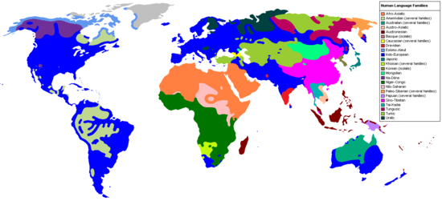

Slide 15
Ωστόσο...
Η εικόνα γίνεται πολύ πιο περίπλοκη αν θελήσουμε να υπολογίσουμε όλες τις γλωσσικές οικογένειες του πλανήτη, και όχι μόνο τις βασικές / κυρίαρχες
Αρκετές αμφιβολίες για πολλές από τις προφορικές γλώσσες, λόγω έλλειψης γραπτών πηγών

Slide 16
Κάποια στατιστικά
Αναντιστοιχίες: 6 γλωσσικές οικογένειες καλύπτουν το 85% του παγκόσμιου πληθυσμού, και οι υπόλοιπες 130 περίπου το υπόλοιπο 15%
Η γλωσσική οικογένεια με τις περισσότερες γλώσσες: Νίγηρας-Κογκό (1524 γλώσσες) με μόλις το 7% του παγκόσμιου πληθυσμού, αλλά και η ΙΕ με 436 η 5η μεγαλύτερη αλλά με περίπου το 50% του παγκόσμιου πληθυσμού

Slide 17
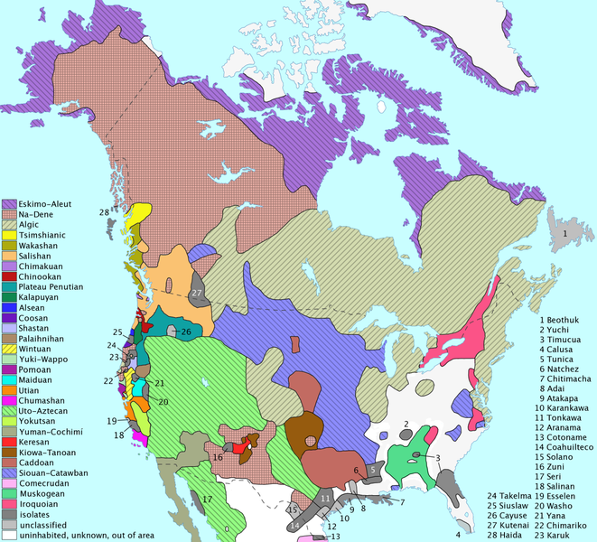
Γλ. Οικογένειες Β. Αμερικής

Slide 18
Όλες οι γλώσσες σε οικογένειες;
Όχι, υπάρχουν και οι «απομονωμένες» γλώσσες (π.χ. Βασκικά)
Είτε κατάλοιπα παλαιότερων οικογενειών είτε συγγενεύουν με υπάρχουσες οικογένειες, αλλά η συγγένεια είναι τόσο παλαιά που δεν μπορεί πλέον να ανευρεθεί

Slide 19
Pidgin / Creole
Και οι κρεολές γλώσσες (κυρίαρχη γλώσσα στο λεξιλογικό επίπεδο λ.χ. Αγγλικά ή Γαλλικά και μορφοσύνταξη από άλλες γλώσσες) δεν μπορούν να ενταχθούν σε κάποια οικογένεια
Είναι προϊόν του ευρωπαϊκού αποικισμού αλλά και της δουλείας
Κυρίως Κεντρική και Νότια Αμερική (π.χ. Τζαμάικα – Patwa(h)), αλλά και Αφρική και Ωκεανία

Slide 20
Jamaican Patwa (Patois)
Wa mi a se, da unu man da gwaan laik se dem blod-baat rispek di man an,
What me [Prog] say, that [2pl] man Prog go on like say them **** **** respect the man and,
But what I'm saying is, that you guys pretend you bloody respect the man, and
http://dialectblog.com/2011/03/16/a-brief-look-at-jamaican-creole/

Slide 21
Τέλος
Την τεράστια ποικιλία στις γλώσσες του κόσμου την ερευνά η Τυπολογία
Όλα όμως ξεκίνησαν από την ΙΕ, με την οποία θα ασχοληθούμε από δω και πέρα

